Slide 1

Transformamos
los retos de
hoy en las soluciones
del mañana

Slide 2
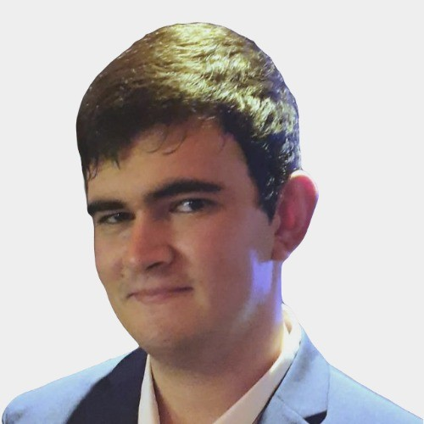
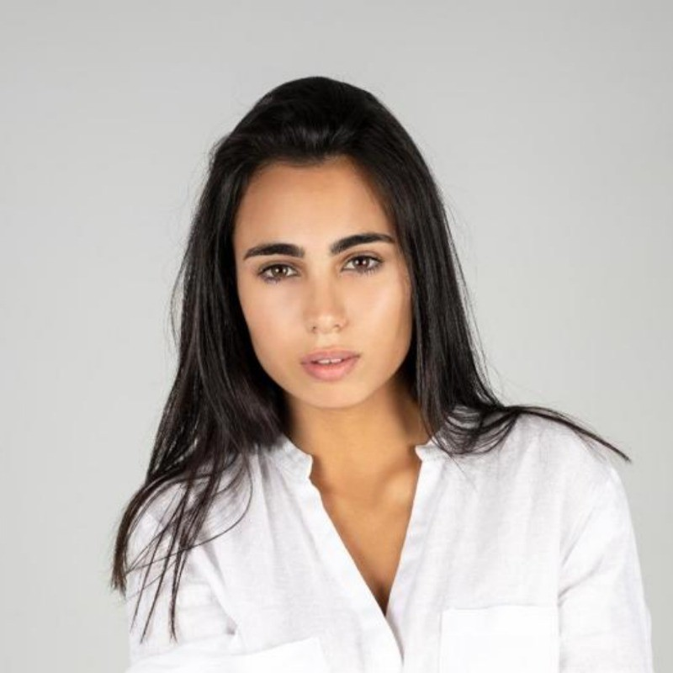
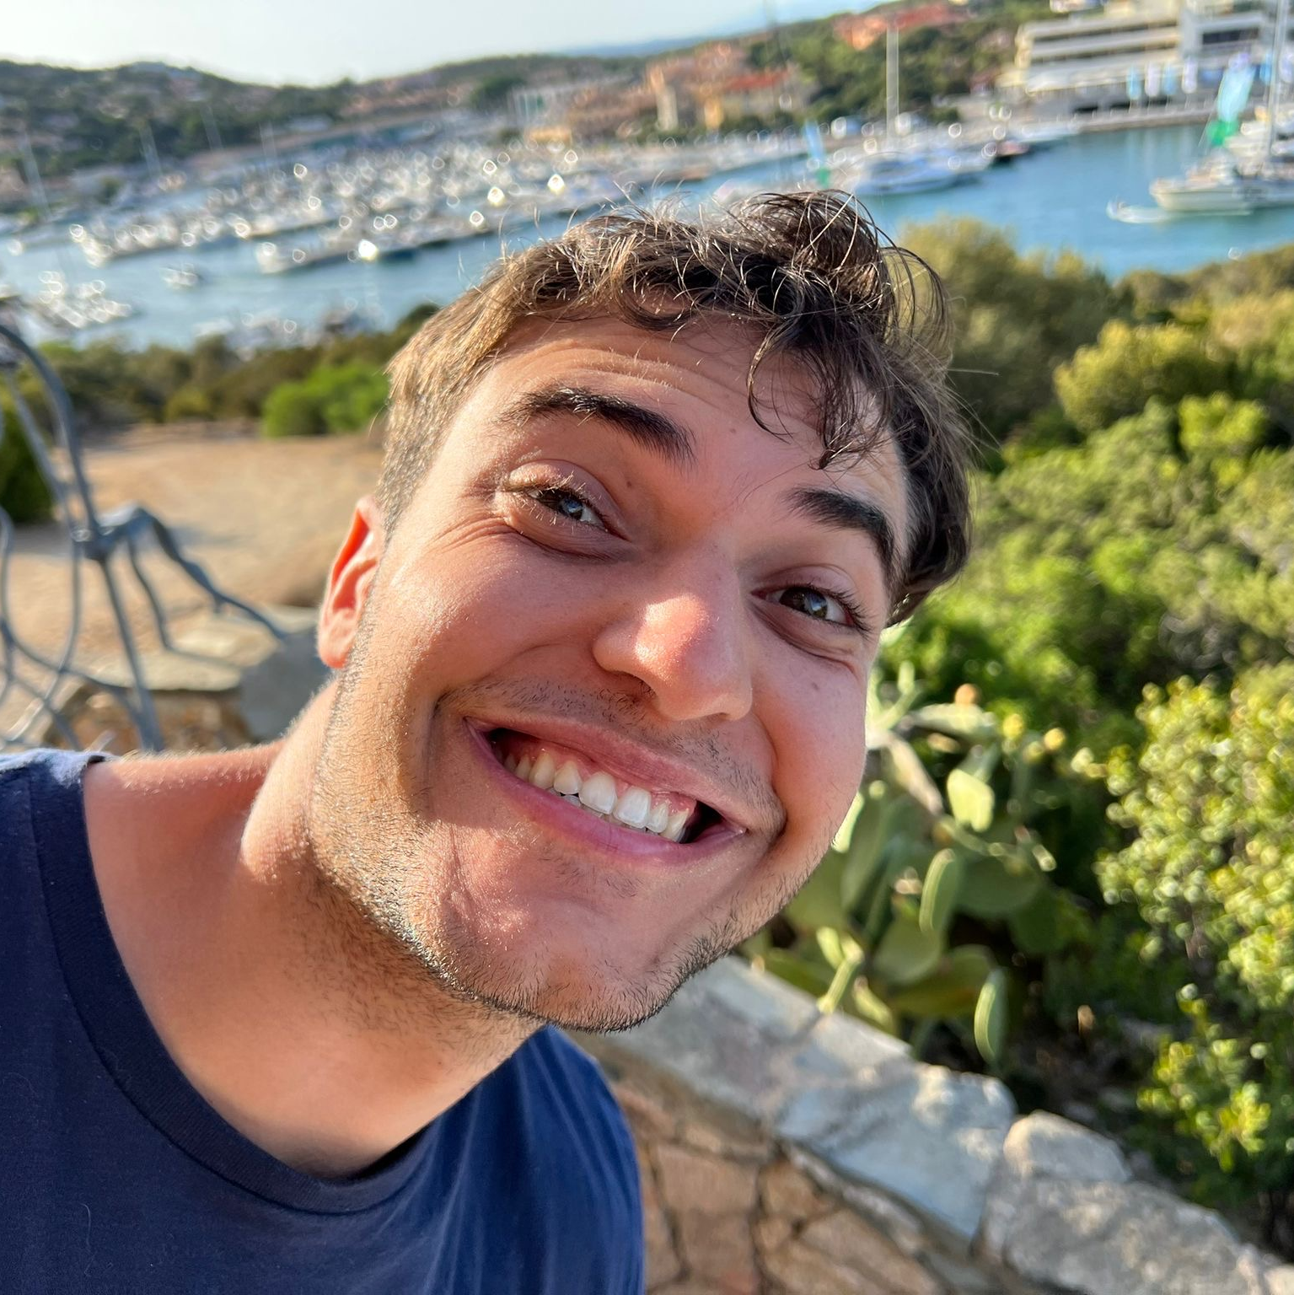
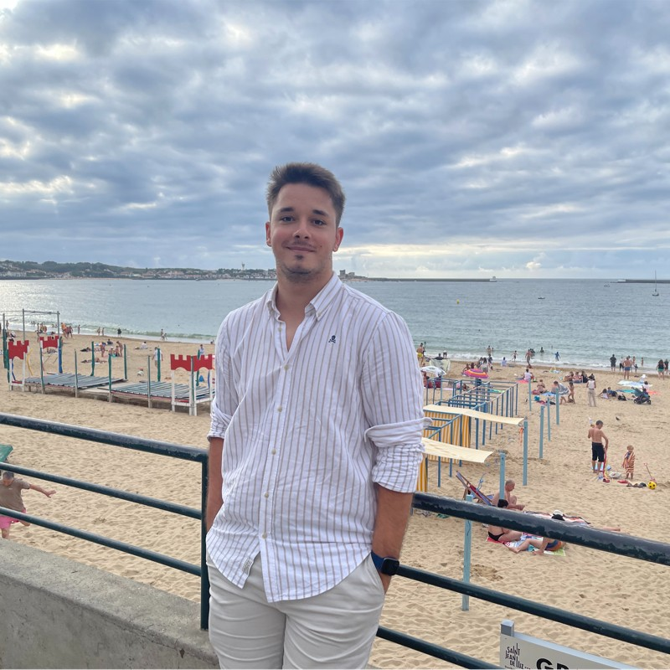

Nuestro equipo
Alejandro
Chantal
Coque
Juan Carlos

